Slide 1
SCSC 방학 멘토링
Preprocessor / function quiz

Slide 2
Preprocessor
소스코드가 실행파일이 되기까지 과정
전처리기
(preprocessor)
컴파일러
(compiler)
작성된
소스코드
전처리된 소스코드
링커
(linker)
어셈블러
(assembler)
오브젝트코드
어셈블리 코드
실행파일
(exe)

Slide 3
Preprocessor
전처리기
#으로 시작하는 지시자와 주석들을 처리하여 전처리된 소스코드를 생성(#define 치환, 주석제거 등.)
전처리된 소스코드는 컴파일러에서 처리.
컴파일러
전처리된 소스코드를 어셈블리에서 처리 가능하도록 어셈블리 코드(CPU 명령들)로 변환
어셈블러
어셈블리코드를 링커에서 처리하기 위한 오브젝트 코드(이진 코드)로 변환
링커
최종 실행파일 변환

Slide 4
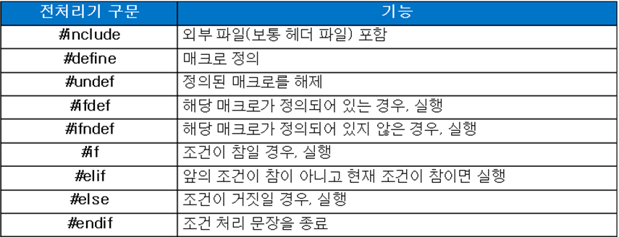
Preprocessor
전처리문의 종류

Slide 5
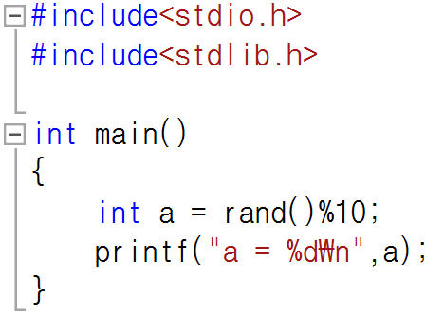
#include
파일처리를 위한 전처리문
헤더파일과 같은 외부파일을 포함시킴

Slide 6
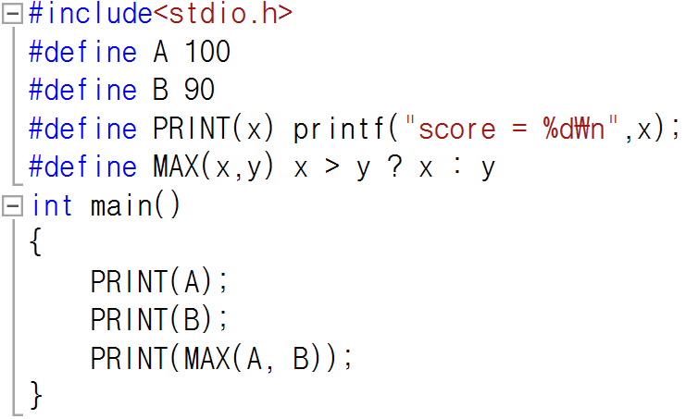
#define
매크로를 정의하기 위한 전처리문
자주 호출될 수 있는 상수나 문장을 정의
의미를 가지는 상수정의
특정 문장을 함수처럼 정의
전처리 수행후 매크로들은 정의된 내용으로 치환됨.

Slide 7
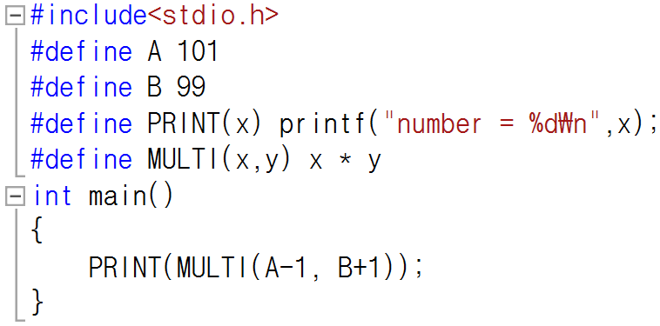
#define
매크로 사용시 주의할점
전처리이기 때문에 치환이 먼저 진행된 다음에 계산이 수행한다. 주의 필요!
결과가 10000이 나오는지?

Slide 8
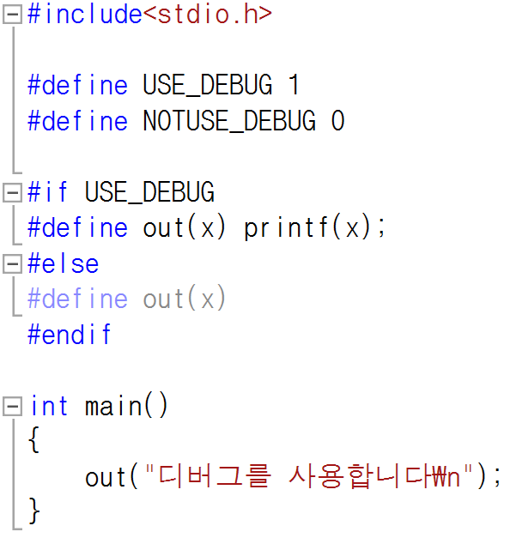
#if, #else, #endif
조건에 해당하는 구문을 수행한다.
#if 뒤에 0오면 되면 거짓!
그 외의 모든값은 참!
out(x) 매크로는 어떤 조건인가에 따라 정의가 달라진다.
NOTUSE_DEBUG 사용시 out(x)에는 어떠한 내용도 정의 되지 않았기 때문에 out(x)매크로는 의미가 없어진다.

Slide 9
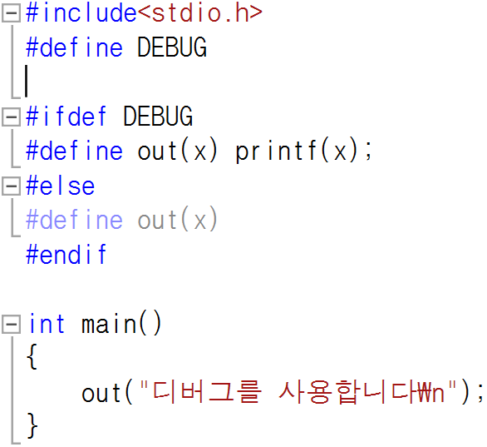
#ifdef
정의유무를 확인하는 조건문
DEBUG라는 매크로가 정의되어있다면 참!
정의되어있지 않다면 거짓!
다음의 코드에서 #define DEBUG에 주석처리를 해주면 #else아래의 전처리문이 수행된다.

